Slide 1
TEST ÇÖZME
TEKNİKLERİ
Sınav
Kaygı
Motivasyon
Zaman

Slide 2

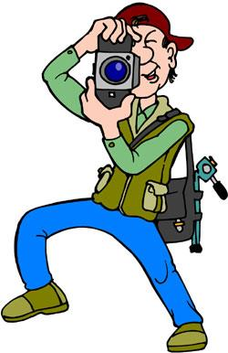
Test ve deneme sınavlarının genel amacı öğrencinin fotoğrafını çekmektir.
Test ve deneme sınavları;
konunun öğrenilme durumunu anlama,
uzunca bir süre zihinsel faaliyet yaparak bir yerde oturma alışkanlığını kazanma,
zamanı etkili kullanma
sınav stresiyle baş etmeyi öğrenmesi için fayda sağlar.
konuyla ilgili kelime ve terim bilgisi
okuduğunu anlama becerilerini ölçme
eksikleri giderme fırsatı sunar.

Slide 3
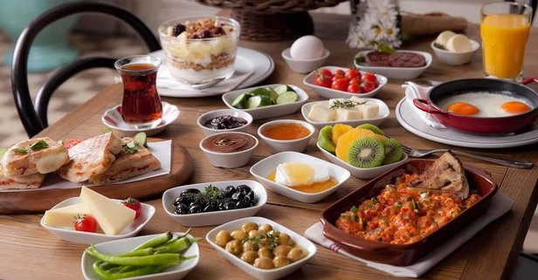
Test Çözme Teknikleri
1. Düzenli Beslenin
Beynimizin büyüklüğü vücudumuzun % 2’si kadar olmasına rağmen enerjimizin % 20’sini kullanır. Eğer kahvaltı yapmazsanız, sınavda beyniniz verimli çalışmaz, dikkat ve odaklanma sorunları yaşabilirsiniz.
TESTING

Slide 4
2. Test çözerken uygun bir oturuş ve pozisyona sahip olmak;
beyne ihtiyaç duyulan miktarda oksijen gönderilmesi
bilgilerin hatırlanması açısından
önemlidir.

Slide 5

Test Çözme Teknikleri
3. Konuyu Öğrendikten Sonra Test Çözün.
Konuyu iyi öğrenmeden test çözmek zaman kaybına neden olacaktır. Bu nedenle konuyu öğrendikten sonra test çözün.
TESTING

Slide 6

Kendinize günlük soru çözme sayısı belirleyin.
15 günde 1 bu sayıyı belli oranda artırın.
Ne kadar çok soru çözerseniz, gerçek sınavdaki soru tiplerine de o kadar çok yaklaşırsınız!

Slide 7
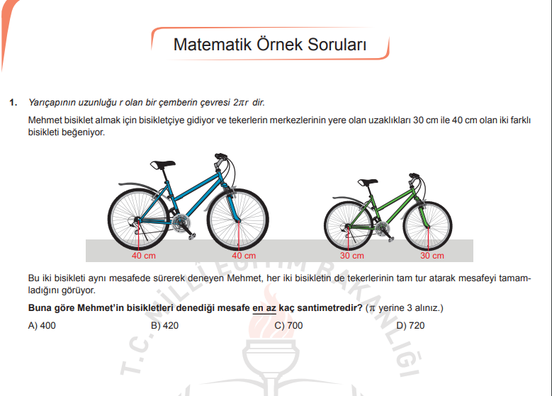
Test Çözme Teknikleri
4. Soruda Verilenlere Dikkat Edin!
Verilen bilgileri dikkatli okuyun. Altı çizili veya koyu yazılmış kelimelere dikkat edin.
TESTING

Slide 8
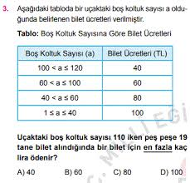
Test Çözme Teknikleri
5. Vurgulanan Yerlere Dikkat Edin!
Tamamen, mutlaka, sadece, en az, en fazla, en önemli, her zaman, asla, yalnızca, değildir, ulaşılmaz, ilk, son v.b. Vurgulanan yerleri gözden kaçırmayın.
TESTING

Slide 9

6. Kitapçığı Katlamak
Soruları çözerken, aynı anda görebileceğiniz soru sayısını en aza indirmeye çalışın ve kitapçığı/test sayfasını katlayın. (Çözdüğünüz soruya odaklanmanızı kolaylaştıracaktır.)
 Soruları okurken mutlaka kurşun kalem kullanın ve önemli ipuçlarının altını çizin.

Slide 10

Test Çözme Teknikleri
7.Sorulara Ön Yargılı Yaklaşmayın.
Sınavda zor da, kolay da sorular olacaktır.
Bu kadar kolay soru olmaz diye soruya yorumunuzu katmayın.
Kolay soruları küçümsemeyin. Unutmayın bir çok öğrenci en kolay sorularda basit hatalar yapıyor.
TESTING

Slide 11
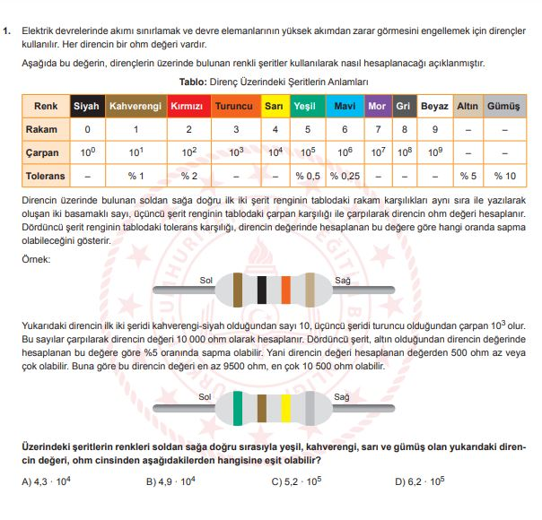
Test Çözme Teknikleri
8.Uzun Soruları Atlamayın!
Sorunun uzun olması zor olduğu anlamına gelmez. Soruyu sadece uzun olduğu için atlamayın. Bazı uzun sorular da çok kolay olabilir.
TESTING

Slide 12

Test Çözme Teknikleri
9.Soruya Yorum Katmayın!
Soruda neyi soruyorsa ona odaklanın. Sorunun yanlış olacağını düşünüp sorudan uzaklaşmayın.
TESTING

Slide 13
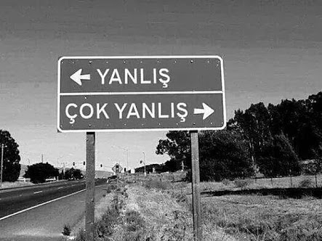

Test Çözme Teknikleri
10.İlk İşaretlediğiniz Seçeneği Değiştirmeyin!
Kararsız kaldıktan sonra ilk işaretlediğin seçeneği (eğer aklına yeni bir bilgi veya ip ucu gelmediyse) değiştirme.
Yanlış olduğuna kesin emin değilsen değiştirme, genellikle ilk işaretlenen seçenek doğru çıkar.
TESTING

Slide 14

Test Çözme Teknikleri
11. Turlama Tekniğini Kullanın!
Turlama yöntemi yaptığını yap yapamadığını geç mantığına dayanır.
Yapamadığın ve zorlandığın sorularda çok zaman kaybetme, o soruları boş bırak.
Test sonunda boş bıraktığın sorulara tekrar dön.
Test çözerken bir soruya takılıp, çok zaman harcarsan aynı alışkanlık sınavda da devam edecektir.
Bazen, süre tutarak test çözün.

Slide 15

Yapmadan geçtiğiniz her soruya bir işaret koyun.
 Mesela;
! : İlk hamlede çözemedim, ama konuyu biliyorum.
!! : Zaman alıcı soru, ama herhalde çözerim.
!!! : Zor soru, herhalde çözemem.
 Bunu yaptığınız takdirde sınavın sonlarına doğru, artan vakitte önce “!” işaretli soruları, sonra “!!” işaretli soruları, daha sonra da “!!!” işaretli soruları çözmeye çalısınız.

Slide 16
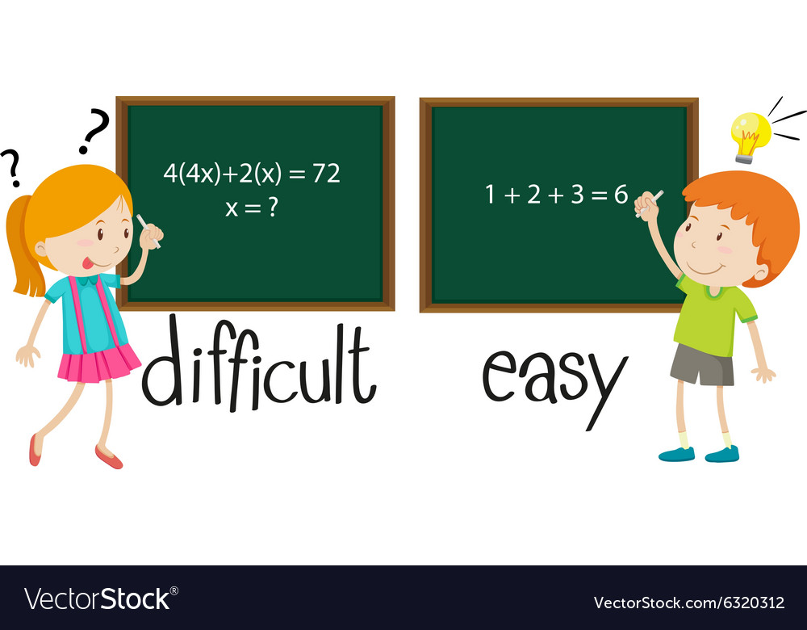
Test Çözme Teknikleri
12. Farklı Zorluk Seviyelerinde Testler Çözün!
Sürekli olarak kolay veya zor kaynaklardan çözmeyin. Sınavda kolay da, zor da sorular olacağı için farklı seviyelerde sorular çözün.
TESTING

Slide 17
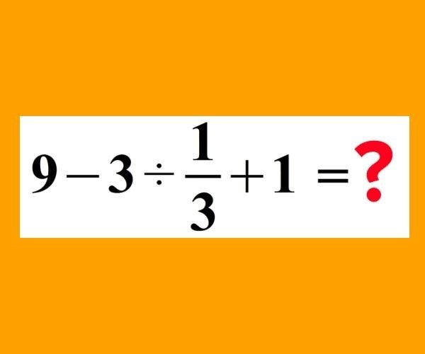
Test Çözme Teknikleri
13. Kaleminizi Kullanın!
İşlem gerektiren sorularda kalemini kullanın. İşlemleri aklından yapman hata yapma olasılığını artırır.
TESTING

Slide 18
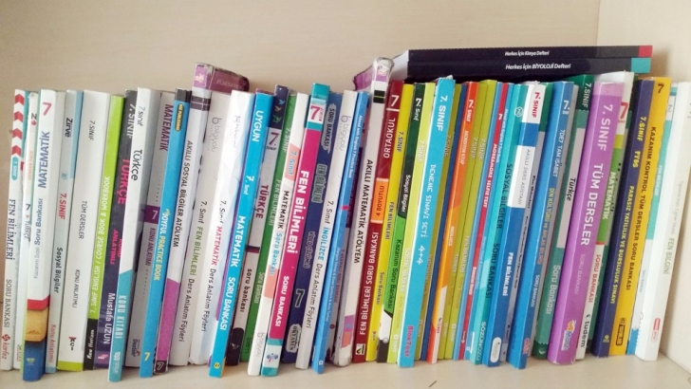
Test Çözme Teknikleri
14. Farklı Kaynaklardan Çözün!
Böylece farklı soru tiplerinden çözmüş olursunuz. Değişik soru tiplerinden soru çözmeniz faydanıza olacaktır.
TESTING

Slide 19
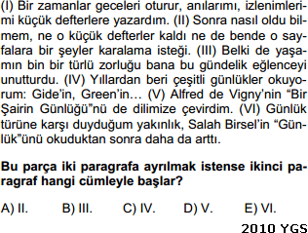
Test Çözme Teknikleri
15. Önce Soruyu Okuyun!
Paragraf ve açıklaması olan sorularda önce soruyu daha sonra paragraf ve açıklama metnini okuyun.
TESTING

Slide 20
Test Çözme Teknikleri
Yeni Konu: Test Çözme Teknikleri
16. Kolaydan Zora Gidin!
Yeni öğrendiğiniz konularla ilgili önce kolay sorulardan test çözmeye başlayın.
Öğrendikçe zor testlere geçin.
Konu testi çözerken ders ayırt etmeyin.
TESTING

Slide 21
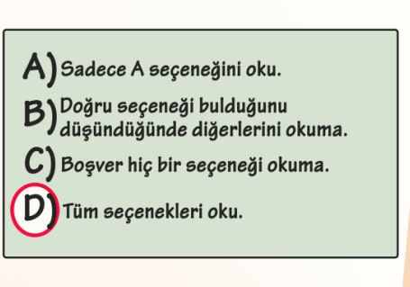
Test Çözme Teknikleri
17. Tüm seçenekleri oku.
Tüm seçenekleri okumadan soruyu cevaplama. Bazı sorular En doğru seçeneği bulmanızı ister.

Slide 22
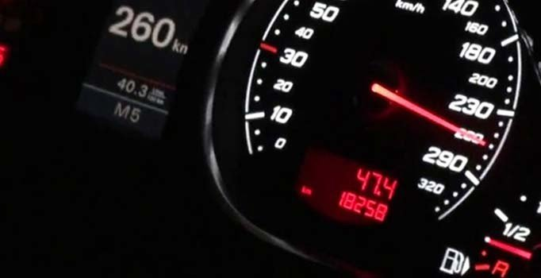
Test Çözme Teknikleri
18. Çok Hızlı Okumayın!
Zamanı yetiştirememe kaygısı ile soruları çok hızlı okumayın. Çok hızlı okumanız soruyu yanlış çözmenize ve tekrar okumak zorunda kalmanıza neden olabilir. Alışkın olduğunuz okuma hızınız neyse aynı şekilde okuyun.
TESTING

Slide 23
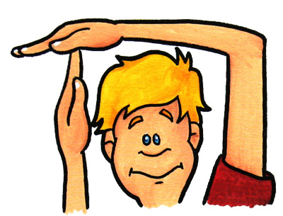
Test Çözme Teknikleri
19. Mola Ver.
Mola vermeden çok uzun süre çalışman verimliliğini düşürecektir.
45-50 dk. çalıştıktan sonra 10-15 dk. Mola vermelisin. Beyninin de dinlenmeye ihtiyacı olduğunu unutma.
Her test bölümü arasında mutlaka en az 1 dakika ara verilmeli, gözler dinlendirilmeli, vücut hareket ettirilmelidir. Bu şekilde kan dolaşımı hızlandırılır ve beynin ihtiyaç duyduğu enerji sağlanır.
TESTING

Slide 24
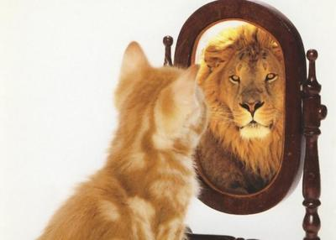
Test Çözme Teknikleri
20. Kendinize Aşırı Güvenmeyin!
Kendinize aşırı güvenmeniz de, güvenmemeniz de sakıncalıdır. Her iki durumda da motivasyon ve dikkat problemleri yaşarsınız.
TESTING

Slide 25

Test Çözme Teknikleri
21. Öğretmenine Sor!
Sınavlarda ve test çözerken yapamadığın soruları öğretmenine sormalısın. Testlerde, cevabını öğrenmediğin soru kalmamalı.
TESTING

Slide 26

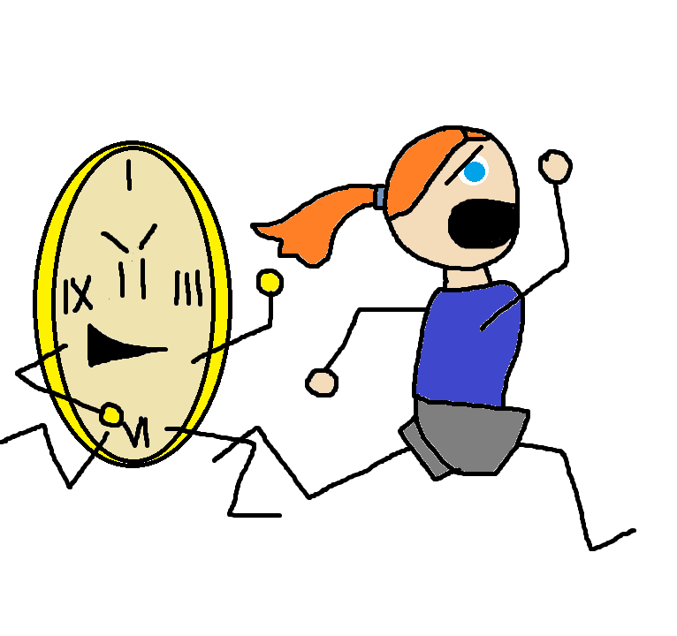
Sorulardaki şekil gibi şeyleri tekrar çizerek zaman kaybetmeyin.
Sık sık saate bakmak yerine sayfalar arasında saatinize bakın. Çok sık saate bakmak sizi telaşlandırabilir.

Slide 27

Soruyla inatlaşmak, “bu soruyu çözmezsem ölürüm!” mantığı testin sonunda hüsrana uğrama riskini artırabilir.
En fazla ne kadar zaman harcanması gerektiğini planlayın.

Slide 28

Soruları okurken hızınızı kesecek davranışlar olabilir;
sesli okuma alışkanlığı,
dudak kıpırdatarak okumaya çalışmak,
okunan her ifadenin altını çizmek gibi davranışlarınız varsa bitirmeye çalışın

Slide 29
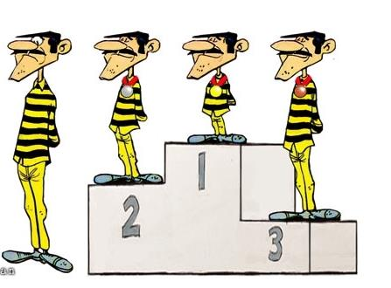
Kendinize uygun ideal bir test çözüm sırası belirleyin ve sınava kadar o sıraya uygun hareket edin. Denemeden hemen sonra sorular ve cevaplarıyla alakalı bir analiz çalışması yapılmalıdır.

Slide 30

Sınav Teknikleri
Sınav önemli olabilir fakat hayatım ve geleceğim sadece bu sınava bağlı değil.
Olumlu Düşünün, Derin Nefes Alın.
Sınava başlayana kadar biraz heyecan olması normaldir. Bu süreyi olumlu düşünceler ile geçirin. Lavabo ihtiyacınız varsa gidebilirsiniz.
TESTING

Slide 31

Sınav Teknikleri
Bilemediğin Soruları Boş Bırak
3 (4) yanlış bir doğru cevabı götürdüğü için, bilemediğin soruları boş bırak. İki seçenek arasında kaldığında birini seçebilirsin.
TESTING

Slide 32

Sınav Teknikleri
Kaygılandığında Nefes Egzersizi Yap
Sınavda kaygın artar ve bu durum dikkatini ve performansını olumsuz etkileyecek duruma gelirse;
-Geriye yaslan ve 3-4 defa derin nefes al.
-Olumlu iç konuşmalar yap.

Slide 33

Sınav Teknikleri
Kodlamayı Sınav Sonuna Bırakmayın.
Cevapları kodlamayı sınav sonuna bırakma. Her sorudan sonra veya sayfa sayfa kodla. En ideal olanı her sayfadan sonra kodlamandır.
TESTING

Slide 34

Sınav Teknikleri
Kontrol Et.
Sınav sonunda sınav evraklarını teslim etmeden önce;
-Kitapçık türü ve diğer kodlaman gereken bölümleri kodlayıp kodlamadığını,
-Boş bıraktığın soruları,
-Cevaplarını doğru şekilde kodladığını kontrol et.
TESTING

Slide 35
YAPTIĞIMIZ HATALAR……

Slide 36
Mantıklı Akılcı Gerçekçi olmayan düşünce biçimleri
Beyin okuma
Falcılık
Felaketçilik
Yanlış etiketleme
Olumlu şeyleri önemsememe
Olumsuz filtre
Aşırı genelleme
İki uçtan birinde düşünme
Olması gerekenler
Kişiselleştirme
Suçlama
Haksız mukaayese
Pişmanlık yöneltme
Ya şöyle olursa
Duygusal mukakeme
Kurtulma yetersizliği
Yargı odaklanması

Slide 37
falcılık
Geleceği tahmin etmektir her şey daha kötü olacak gibi
Bu sınavı geçemeyeceğim.
Bu futbol maçını kazanamayacağız.
Sınav zor olacak gibi

Slide 38
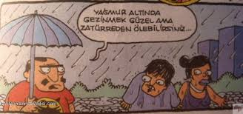
felaketçilik
Olacak şeylerin korkunç şekilde olacağını düşünmek
Sınavı kazanamazsam çok feci olacak gibi.

Slide 39
Pişmanlık yöneltme
Şu an yaşadığınız ana odaklanmak yerine geçmiş olmuş bitmiş olaylara odaklanmak
Zamanında çalışsaydım daha iyi notlar alırdım gibi
Geçmiş olmuş bitmiş adı üstünde geçmiş şu ana odaklan şimdi neler yapabilirsin onlara odaklan

Slide 40
Kurtulma yetersizliği
Ne yaparsam yapayım olmayacak düşüncesi
Hayır yeteri kadar çalışırsan istediklerini elde etme şansın artar

Slide 41

Unutma!
Hayatın tümü bir sınavdır.
Bir sınavdaki başarısızlığın, hayat boyu başarısız olacağın anlamına gelmez.
Yeter ki, yılma!
Başarılı olmanın yollarını aramaya devam et!..

Slide 42
SADECE GİRECEĞİNİZ SINAVLARDA DEĞİL, TÜM HAYATINIZDA BAŞARILI OLMANIZI DİLERİM ☺
Merve DİKMEN ARI
Uzm. Psikolojik Danışman
psikolojikdanismanmervedikmen
Sunumumuz Bitmiştir.

